Slide 1


PRESENTASI WEBSITE
Website Lingkung Gunung Adventure Camp Resort Bogor
Mengenal website resort: cara tamu menjelajah dan memesan, serta cara tim resort mengelola semuanya.
Oktober 2026
Notes:
Pembuka: presentasi ini memperkenalkan website resort dari sudut pandang tamu dan tim resort.

Slide 2



Satu website, tiga peran
GAMBARAN UMUM
Website ini menjadi etalase resort, tempat tamu memesan dan membayar, sekaligus ruang kerja tim resort.
01
02
03
Etalase resort
Pemesanan & pembayaran
Halaman admin
Informasi akomodasi, aktivitas, paket rombongan, kuliner, galeri, dan lokasi, lengkap dengan foto asli resort.
Tamu mengecek ketersediaan, memesan, dan membayar langsung di website, lalu menerima e-ticket.
Tim resort mengelola booking, harga, konten, ulasan, dan laporan dari satu tempat.
Digunakan oleh tamu perorangan & keluarga · rombongan, sekolah & perusahaan · tim resort

Slide 3






Perjalanan tamu dari awal hingga akhir
ALUR TAMU
LANGKAH 1
LANGKAH 2
LANGKAH 3
LANGKAH 4
LANGKAH 5
LANGKAH 6
Menemukan
Menjelajah
Memesan
Membayar
Menginap
Mengulas
Membuka website dari HP atau laptop
Melihat kamar, aktivitas, dan paket
Memilih tanggal dan akomodasi
DP atau lunas secara online
Menunjukkan e-ticket saat check-in
Berbagi pengalaman setelah pulang
Untuk rombongan
Calon klien merancang paket sendiri di website, proposal PDF terkirim otomatis ke email, lalu tim sales menindaklanjuti hingga menjadi booking.

Slide 4
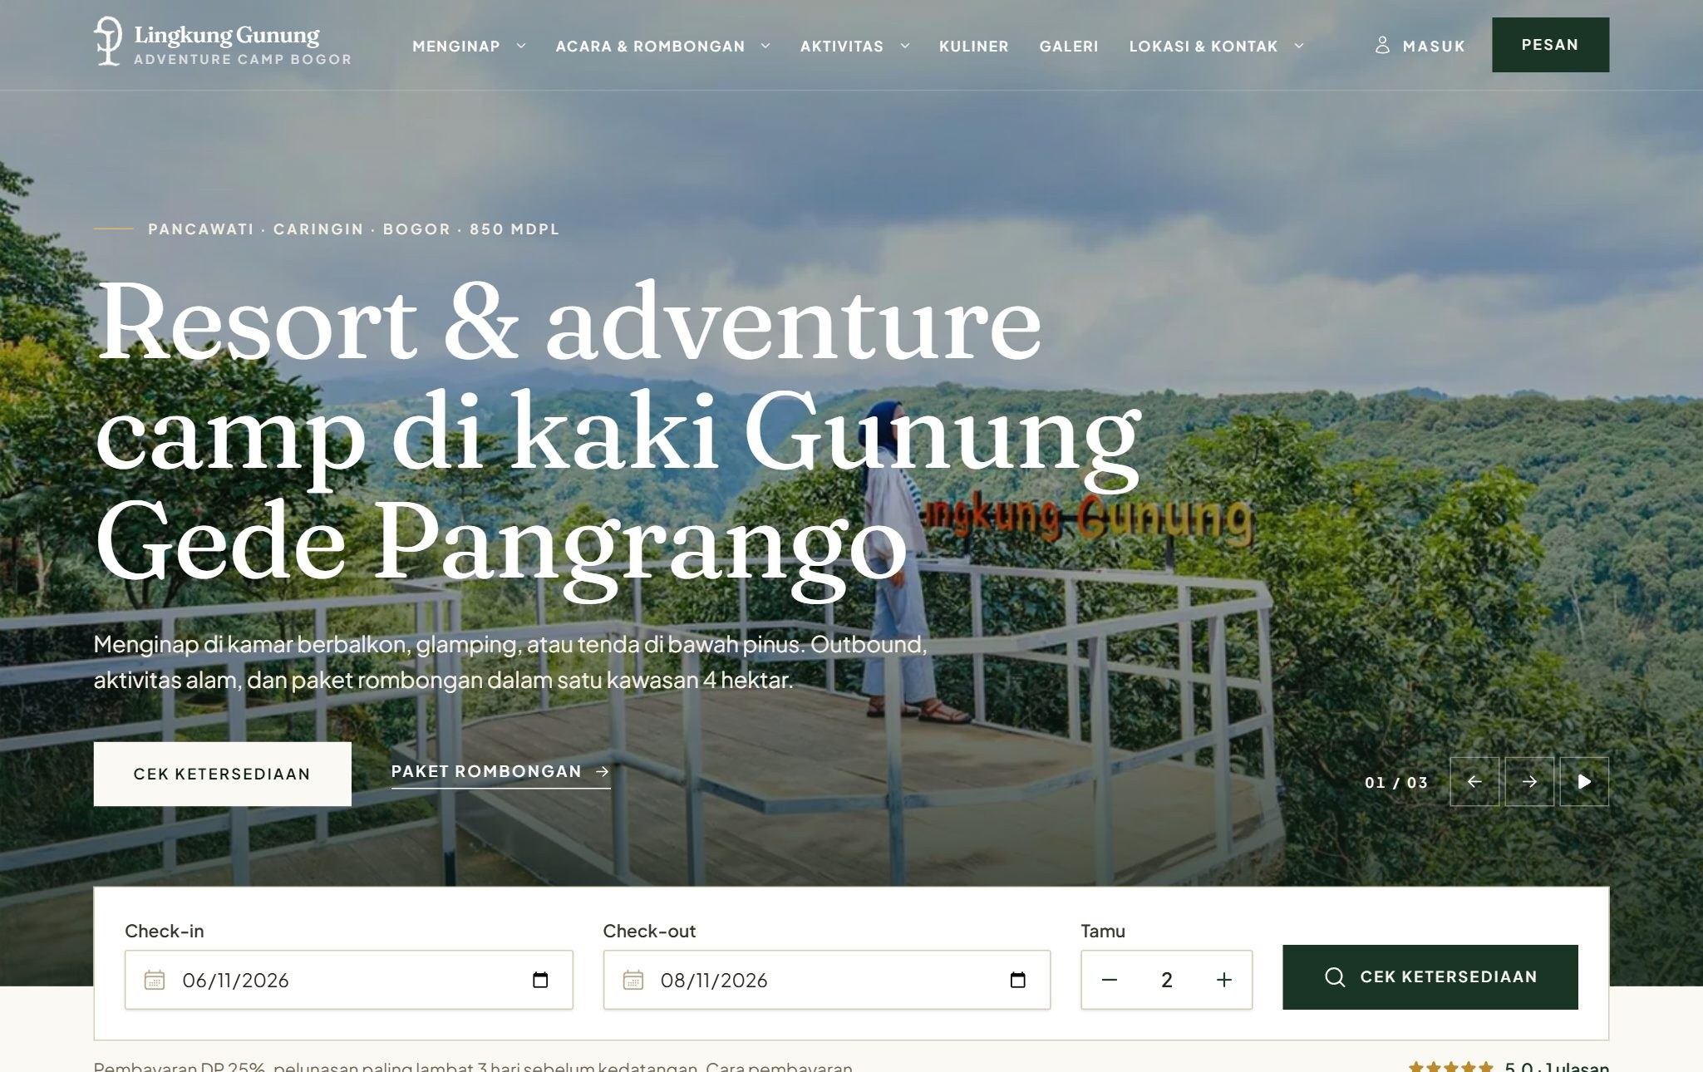
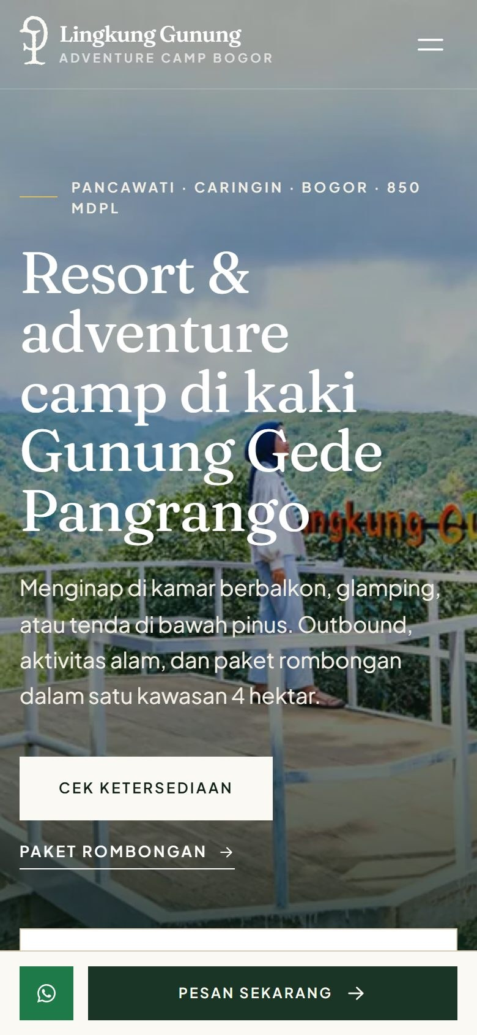
Menjelajah resort dari HP maupun laptop
UNTUK TAMU
Mudah dijelajahi
Menu: Menginap, Acara & Rombongan, Aktivitas, Kuliner, Galeri, Lokasi & Kontak
Foto asli resort di setiap halaman
Cek ketersediaan langsung dari beranda
Di HP, tombol Pesan dan WhatsApp selalu terlihat
Artikel, FAQ, serta info rute dan peta
Beranda di laptop
Tampilan di HP

Slide 5
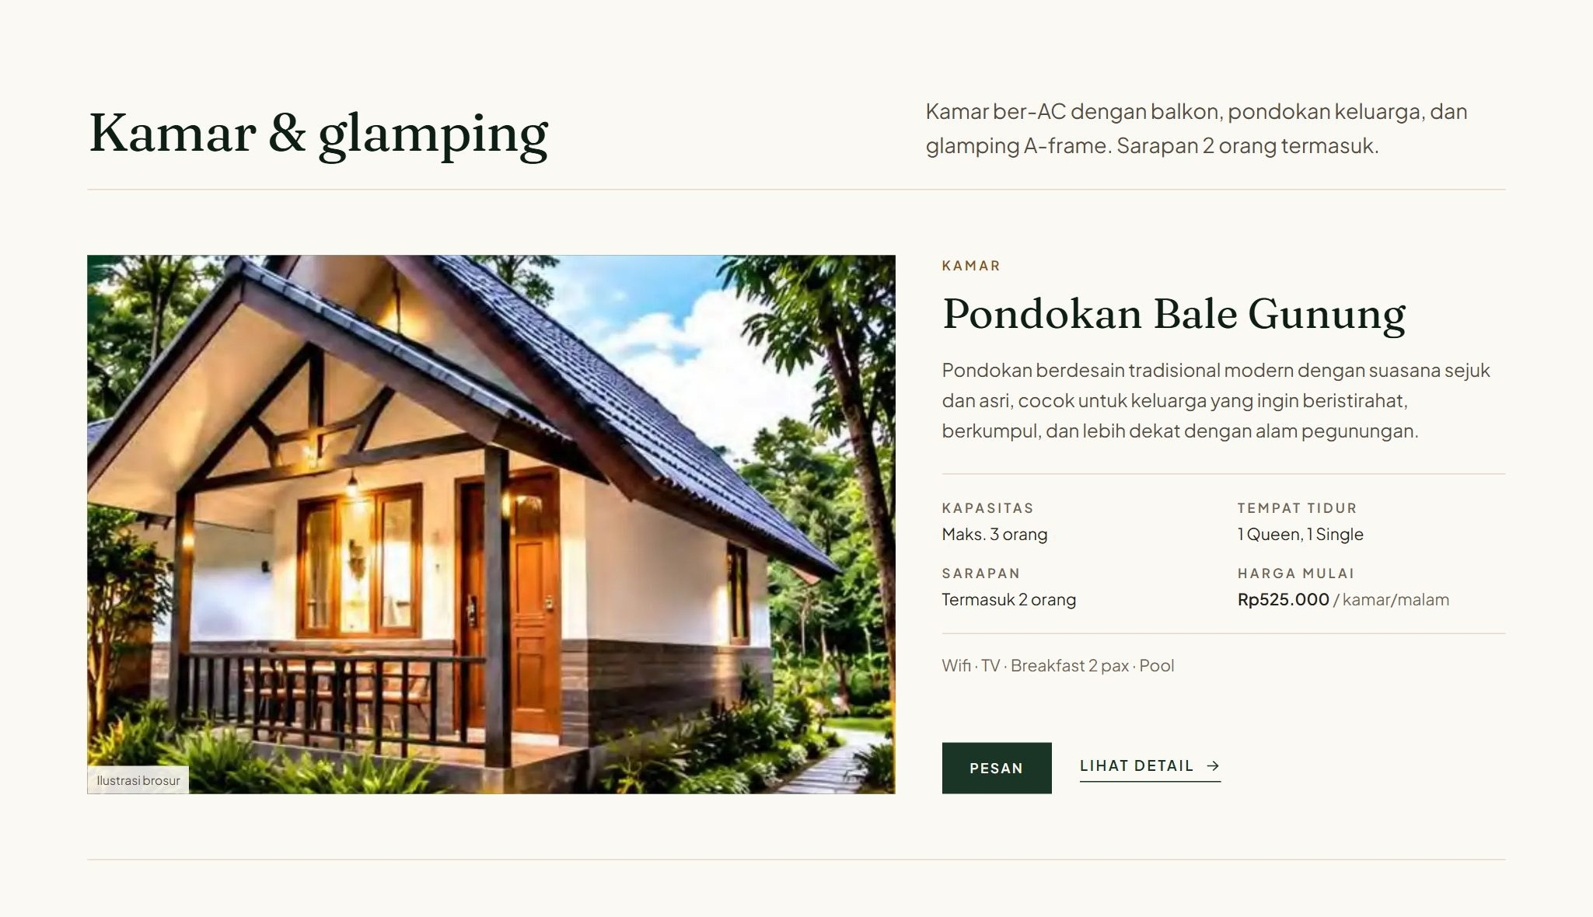
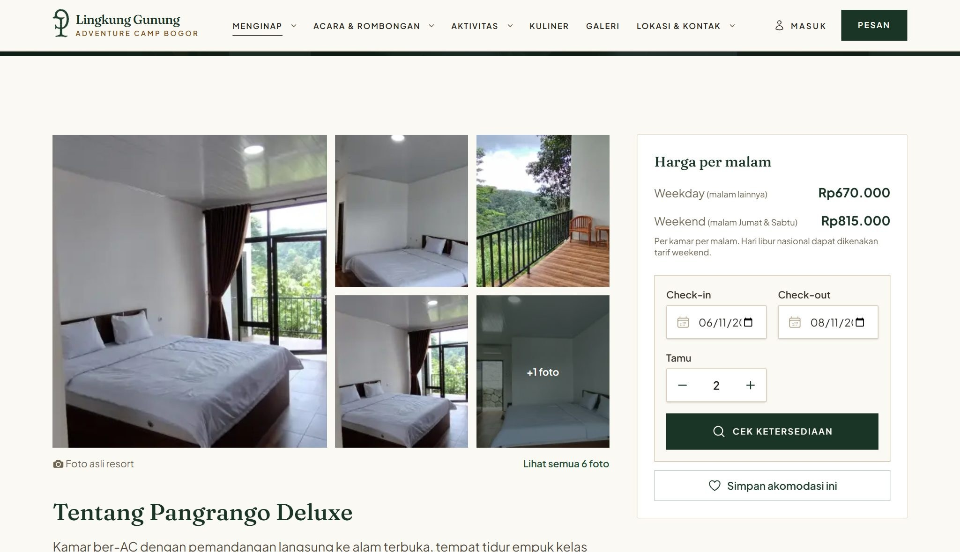



Akomodasi lengkap dengan foto, fasilitas, dan harga
UNTUK TAMU
Daftar akomodasi per kelompok
Halaman detail akomodasi
Kamar & glamping, tenda, area camping, dan campervan
Foto, kapasitas, fasilitas, serta harga weekday & weekend
Tamu bisa menyimpan akomodasi favorit ke akunnya

Slide 6
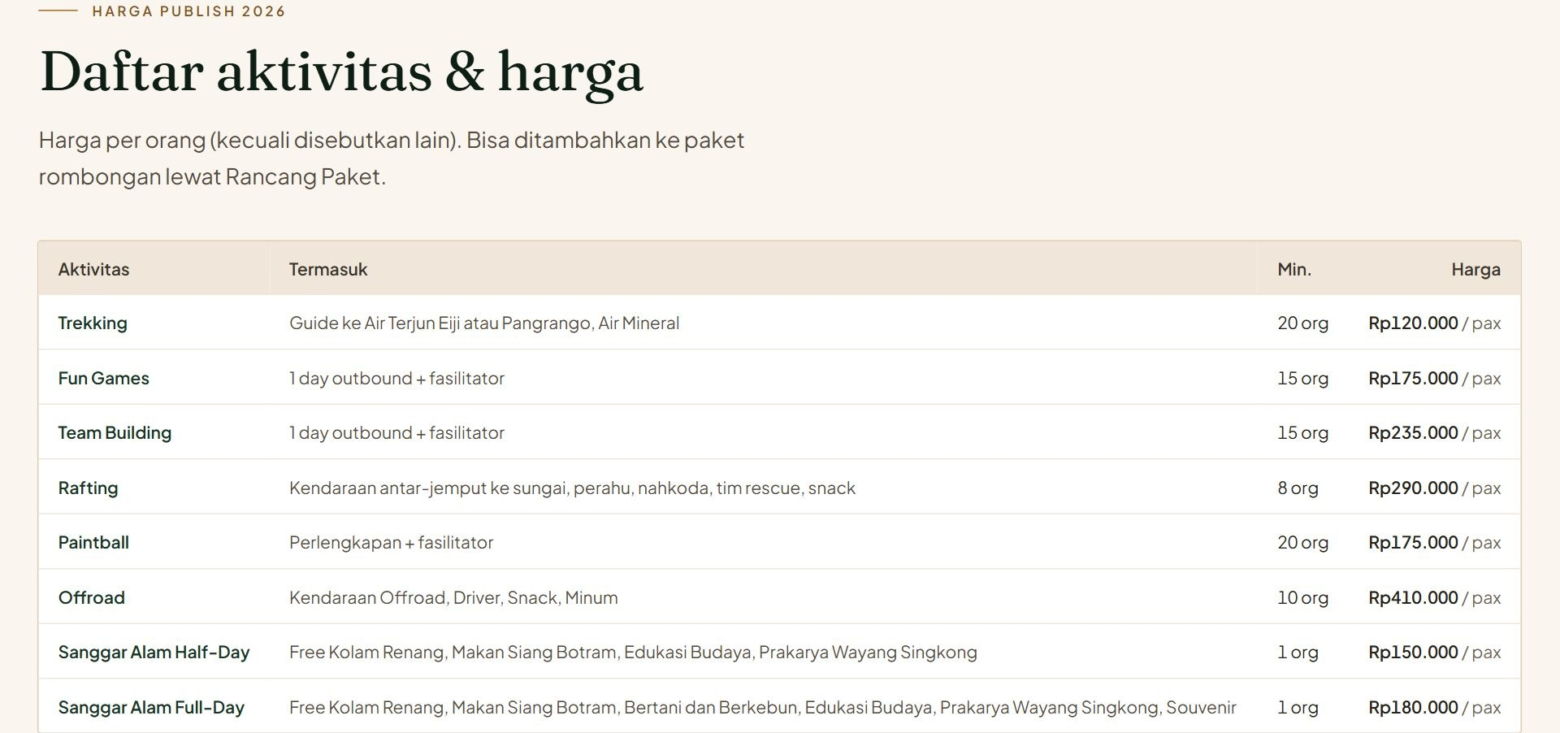
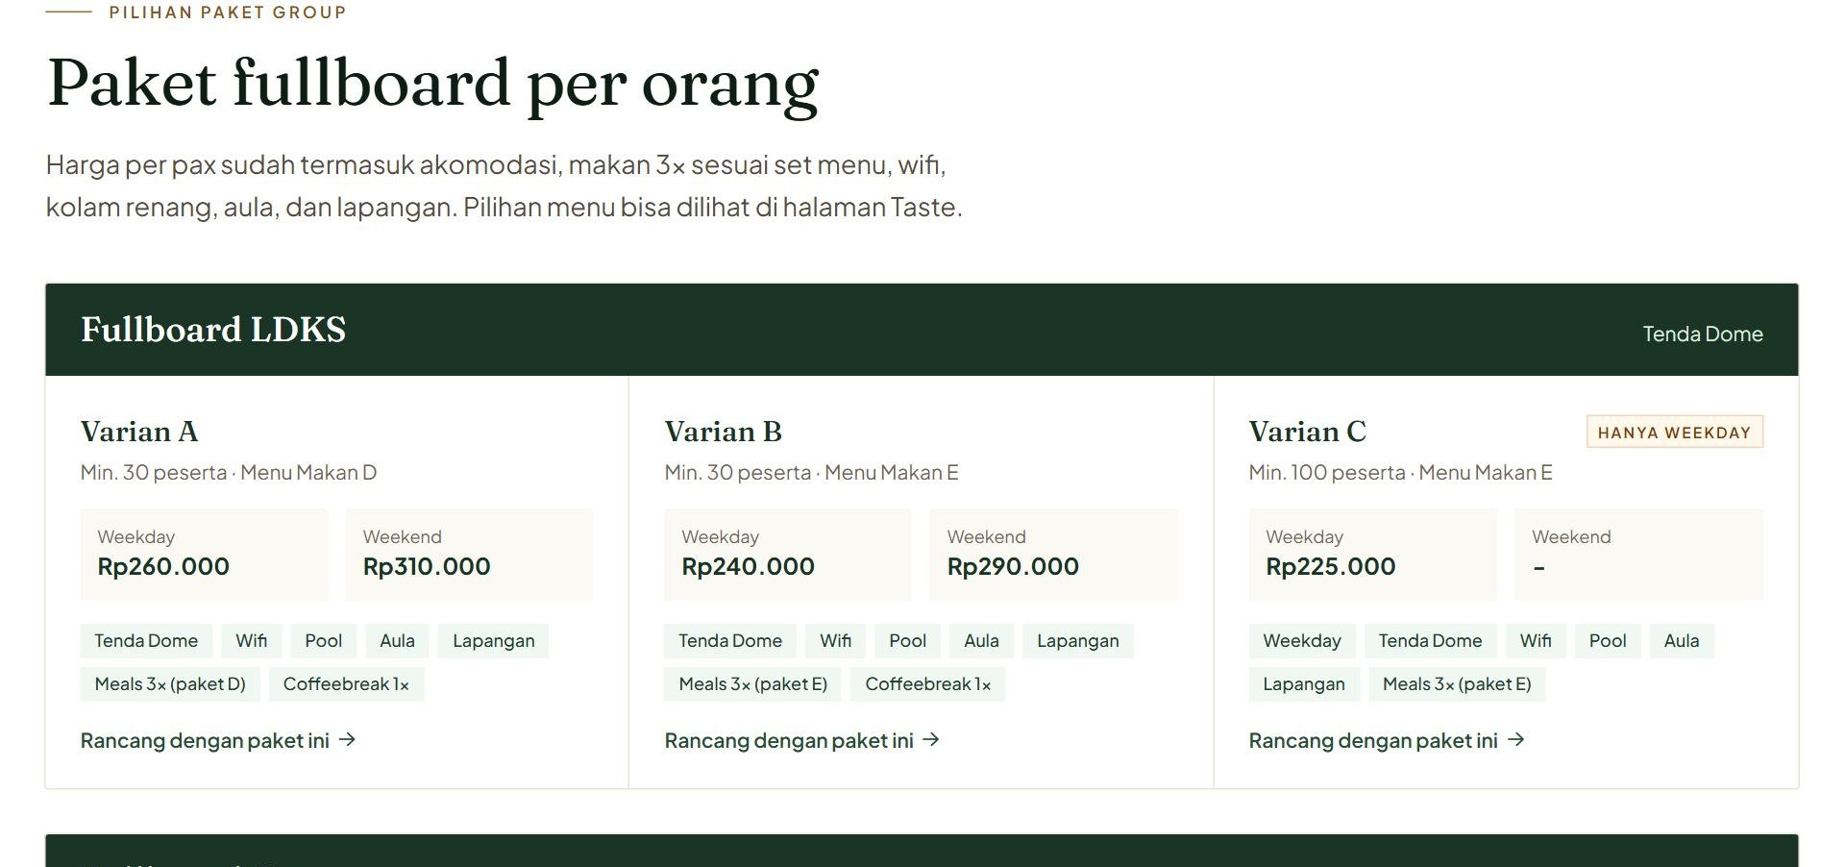
Aktivitas seru dan paket untuk rombongan
UNTUK TAMU
Aktivitas
Paket rombongan
Trekking, rafting, paintball, offroad, outbound, team building, hingga Sanggar Alam. Harga per orang dan jumlah minimal peserta tertulis jelas.
Paket fullboard per orang dalam beberapa varian: akomodasi, makan sesuai set menu, dan fasilitas sudah termasuk. Pilihan set menu tampil di halaman Kuliner.

Slide 7
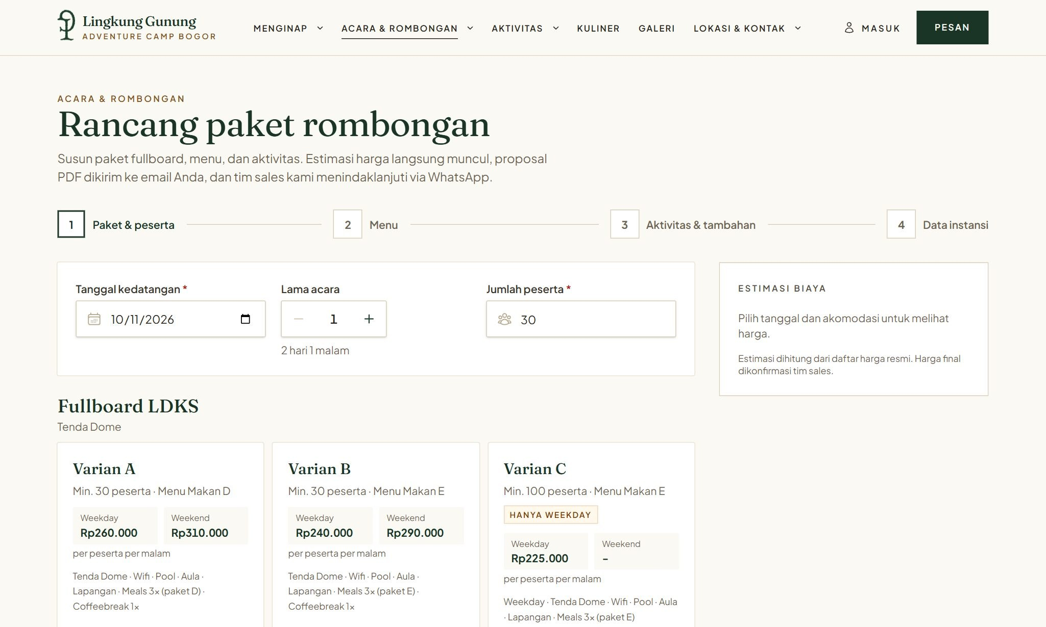
Rombongan bisa merancang paket sendiri
UNTUK ROMBONGAN
1
Pilih paket dan jumlah peserta
2
Atur menu untuk setiap hari
3
Tambah aktivitas dan item tambahan
4
Isi data instansi, lalu kirim
Estimasi biaya langsung terlihat saat memilih. Setelah dikirim, proposal PDF masuk ke email klien dan tim sales menindaklanjuti.
Halaman Rancang Paket Rombongan

Slide 8
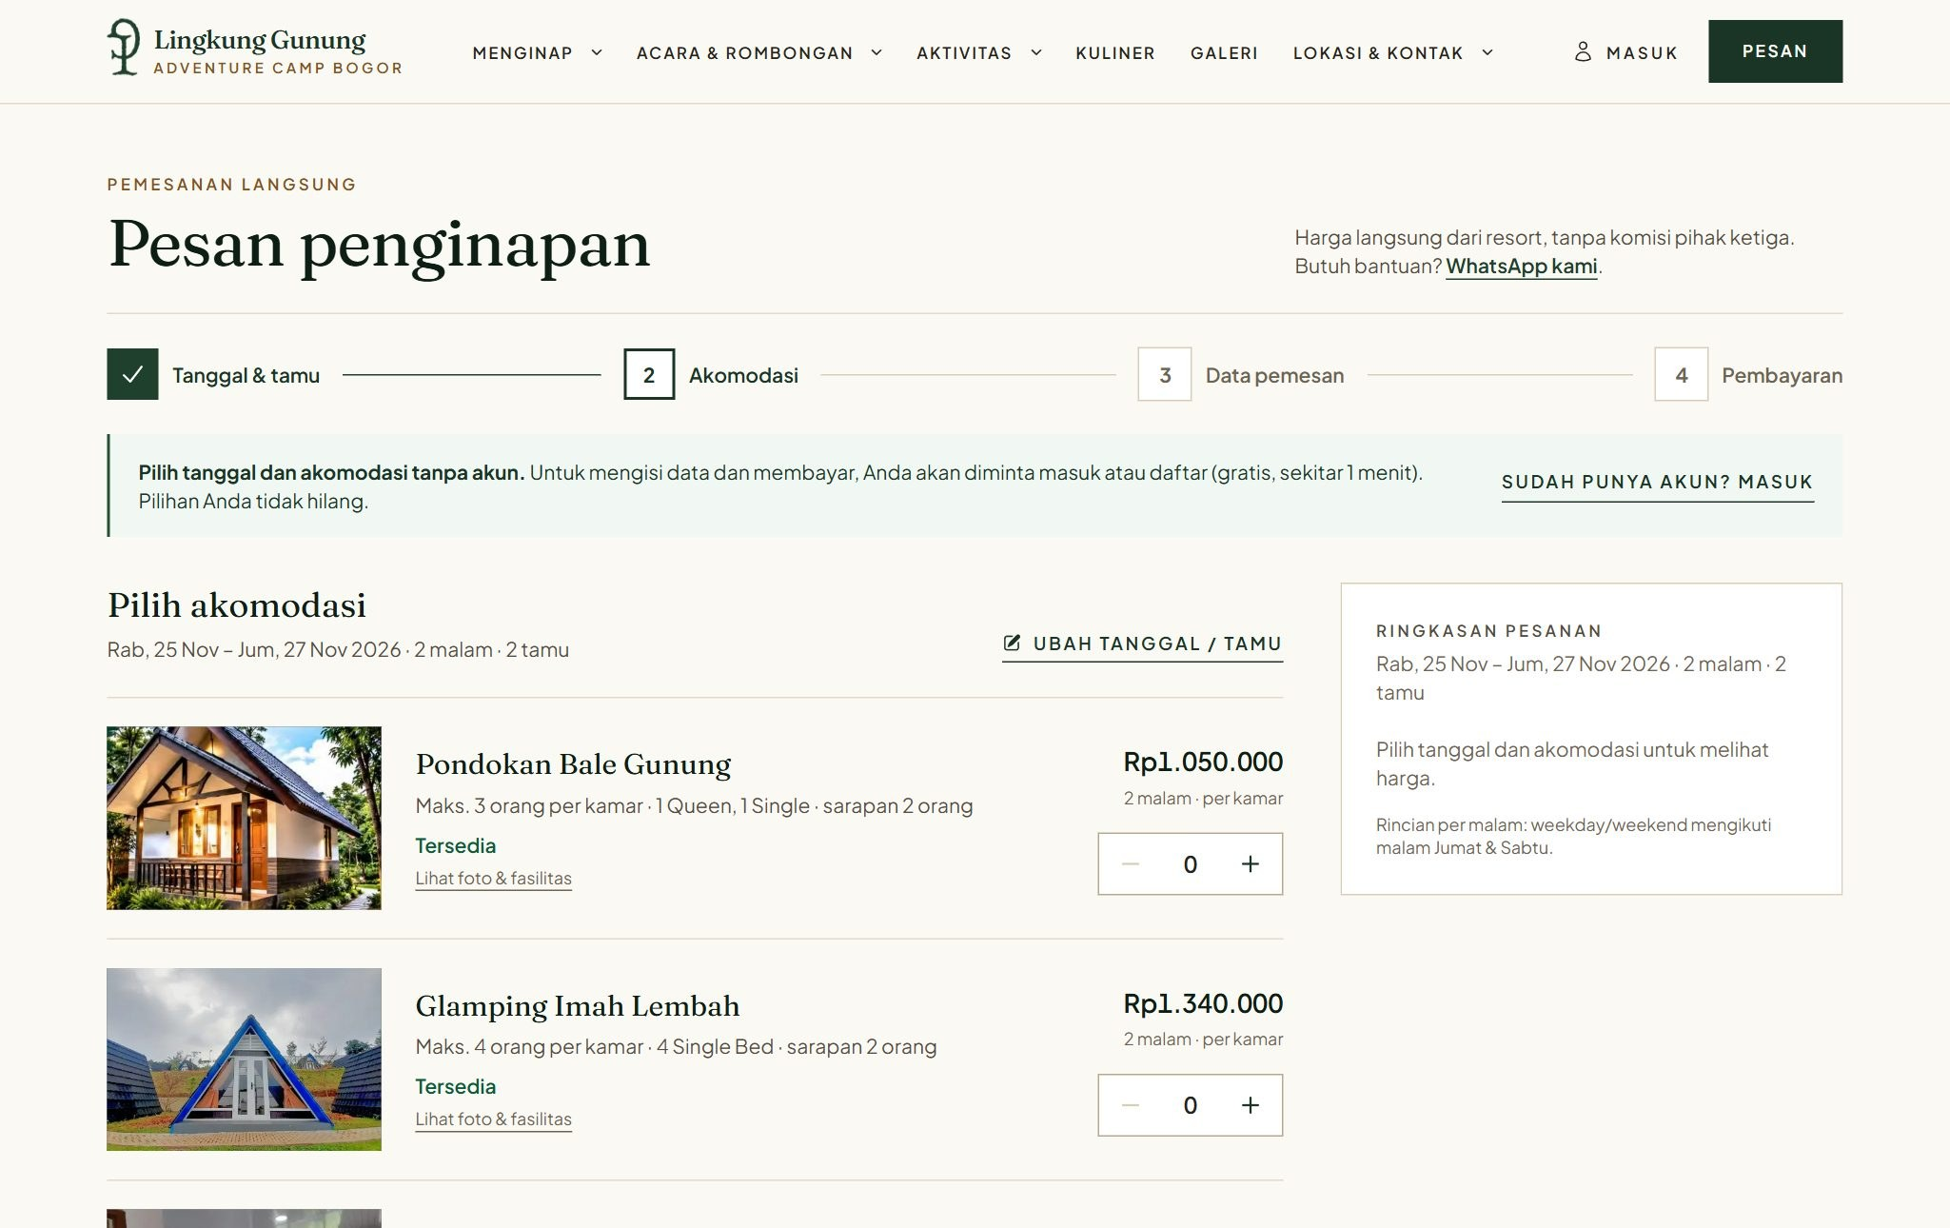

Memesan penginapan dalam empat langkah
UNTUK TAMU
1
Tanggal & tamu
Pilih tanggal menginap dan jumlah tamu
2
Akomodasi
Hanya unit yang masih tersedia yang bisa dipilih
3
Data pemesan
Masuk akun, isi kontak, lalu periksa ringkasan pesanan
4
Pembayaran
Unit ditahan 60 menit selama menunggu pembayaran
Halaman pemesanan
Harga dihitung otomatis per malam (weekday, weekend, atau musim ramai), termasuk potongan bila tamu memakai kode promo.

Slide 9
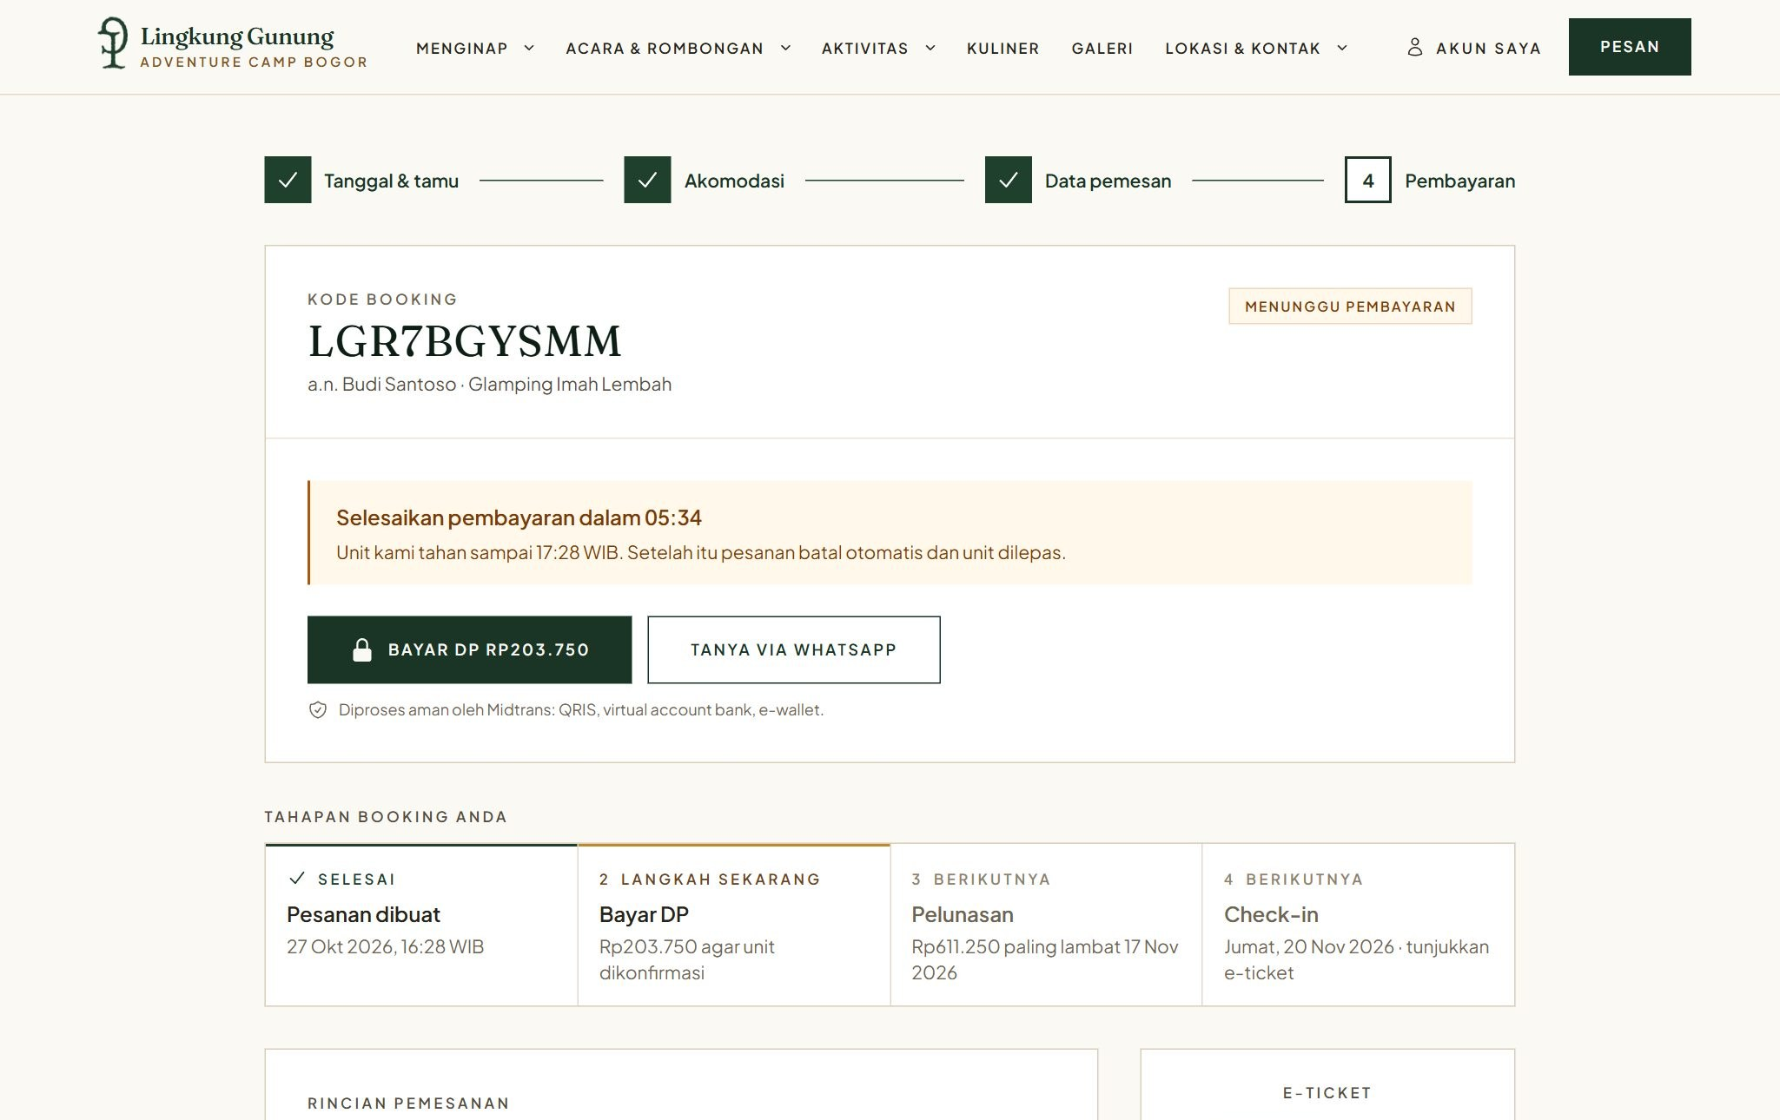



Pembayaran yang jelas dan tercatat otomatis
UNTUK TAMU
Pilih DP (uang muka 25%) atau langsung lunas
Bayar online lewat Midtrans dengan metode pembayaran yang diaktifkan resort
Status booking berubah otomatis setelah pembayaran diterima
E-ticket ber-QR dikirim ke email dan bisa diunduh kapan saja
Pengingat pelunasan lewat email H-7 dan H-4; lunas paling lambat H-3
Halaman status booking: batas waktu, tombol bayar, tahapan
Besaran DP, lama penahanan unit, dan batas pelunasan bisa diubah di Pengaturan.

Slide 10
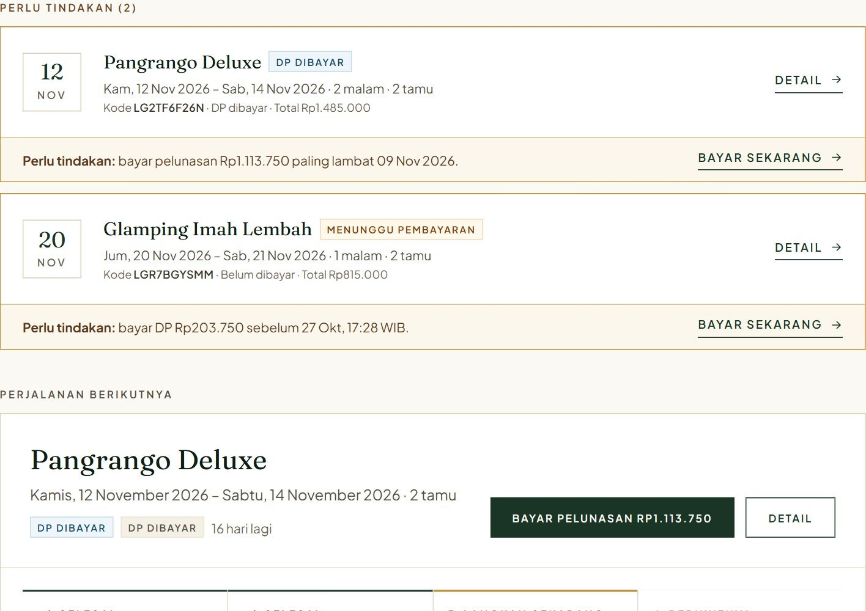





Akun pelanggan: semua pesanan di satu tempat
UNTUK TAMU
Daftar dan masuk dengan email; lupa password bisa diatur ulang sendiri
Status dan tahapan setiap booking dalam satu halaman
Bagian "Perlu tindakan" menampilkan tagihan yang harus dibayar
Unduh e-ticket, simpan akomodasi favorit, dan ubah profil
Booking lama bisa ditautkan dengan kode booking dan nomor WhatsApp
Setiap booking hanya bisa dibuka oleh pemilik akunnya.
Dasbor akun pelanggan

Slide 11


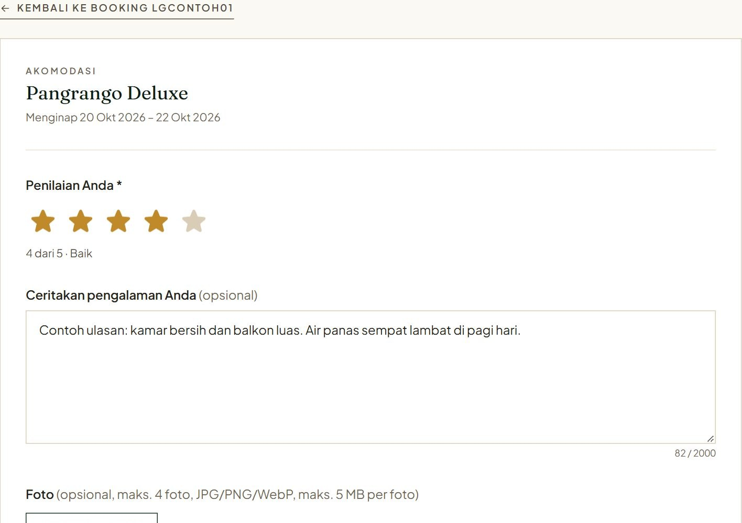
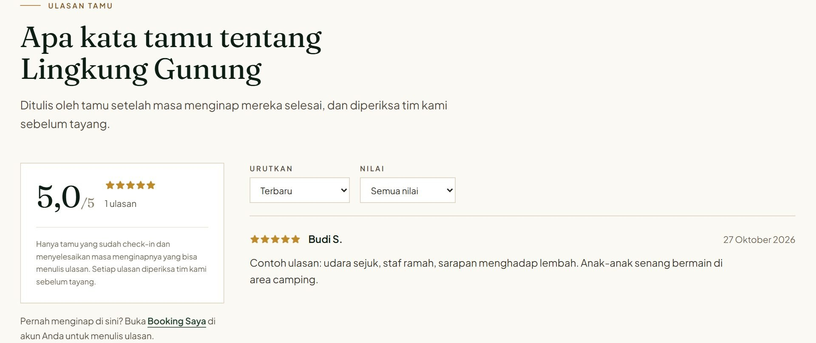
Ulasan dari tamu yang benar-benar menginap
UNTUK TAMU
Selesai menginap
Menulis ulasan
Diperiksa tim
Tayang di website
Halaman Ulasan di website
Bintang 1–5, komentar, dan hingga 4 foto. Rating tampil di halaman akomodasi, aktivitas, paket rombongan, dan halaman Ulasan.
Form ulasan di akun tamu

Slide 12
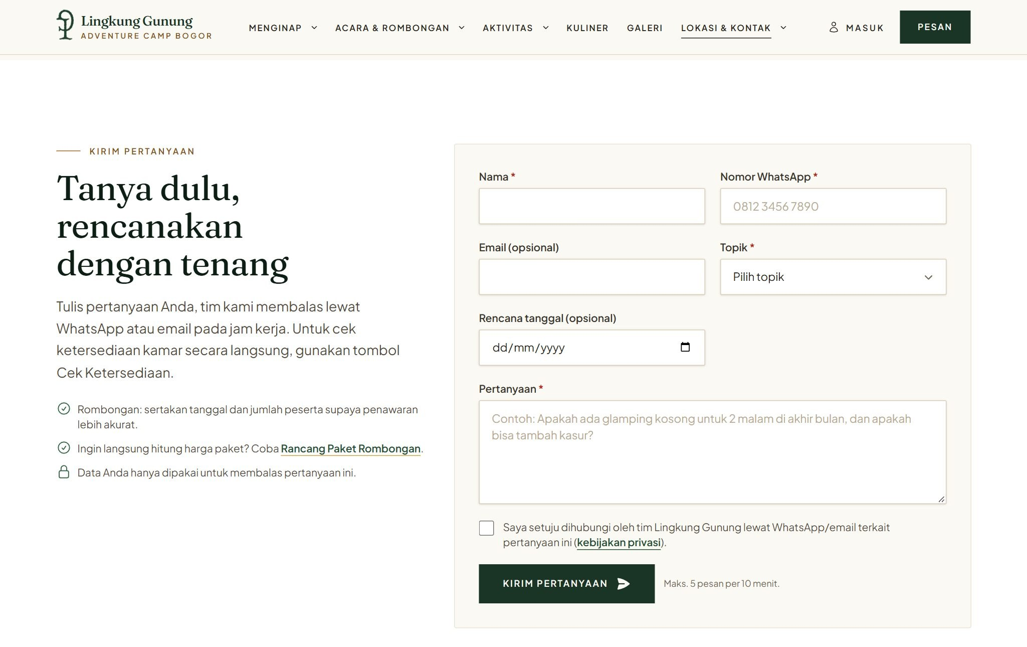






Kontak, promo, dan informasi pendukung
UNTUK TAMU
Form pertanyaan
WhatsApp
Masuk ke admin dan email resort
Chat langsung dari website
Kode promo
Banner penawaran
Potongan harga saat memesan
Promo tampil di beranda
FAQ & info
Rute & akses
Halaman Lokasi & Kontak dengan form pertanyaan
Cara bayar, syarat, dan privasi
Petunjuk arah dan peta

Slide 13
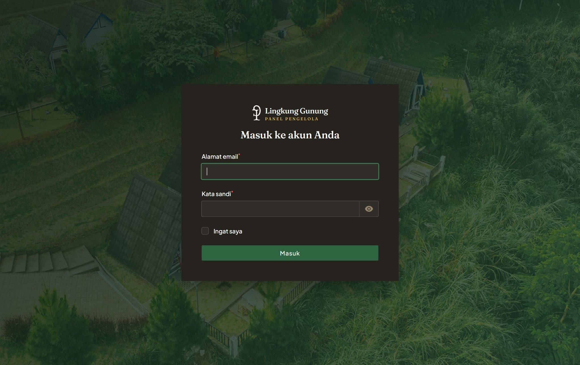
Halaman admin: ruang kerja tim resort
UNTUK TIM RESORT
Halaman khusus staf untuk mengurus website tanpa mengubah kode program. Masuk dengan email, password, dan kode dari aplikasi di HP.
Menu dikelompokkan per pekerjaan
Operasional Harian
booking, kalender, penawaran, pesan, ulasan, pelanggan
Akomodasi & Harga
tipe unit, tanggal khusus, kode promo
Paket Rombongan
paket, aktivitas, set menu, item tambahan
Masuk admin dengan verifikasi dua langkah
Konten Website
halaman, galeri, artikel, FAQ, banner, program
Laporan & Pengaturan
laporan, pengaturan, pengguna, catatan aktivitas

Slide 14
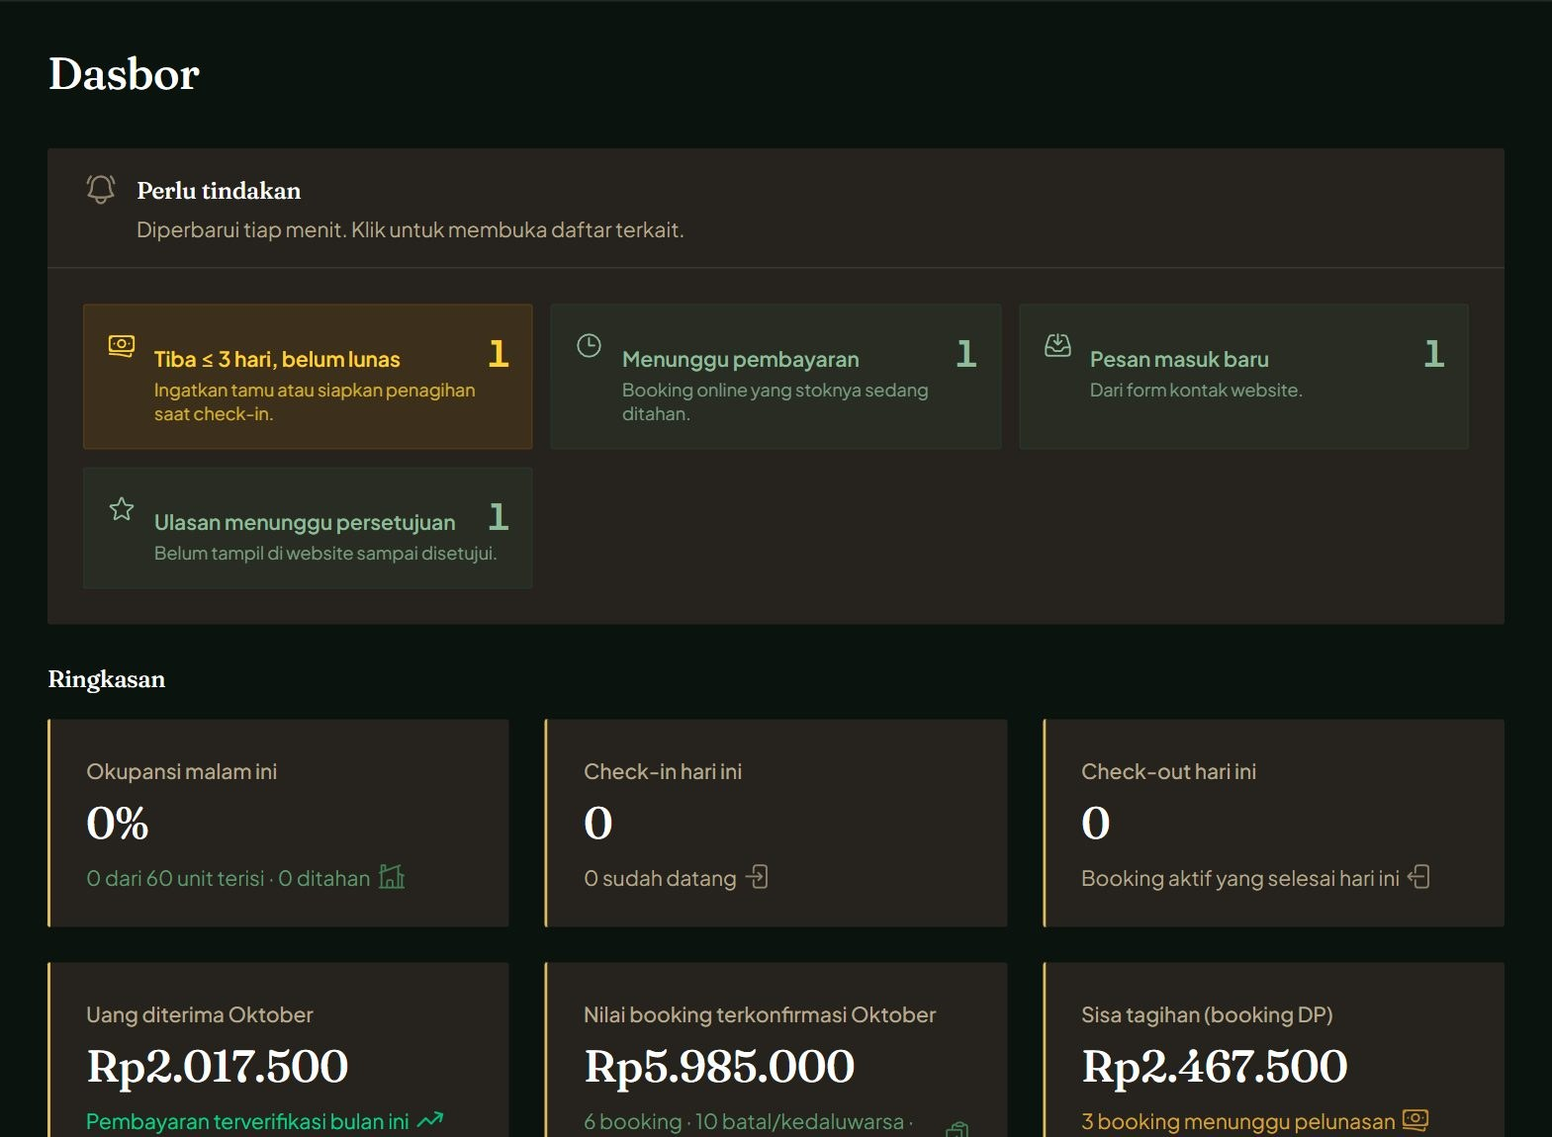
Dasbor: hal yang perlu diurus hari ini
UNTUK TIM RESORT
Perlu tindakan
Tamu tiba ≤ 3 hari tapi belum lunas, booking menunggu pembayaran, pesan dan penawaran baru, ulasan yang menunggu persetujuan.
Ringkasan
Check-in dan check-out hari ini, okupansi malam ini, uang diterima, serta sisa tagihan booking DP.
Kedatangan 7 hari ke depan
Daftar tamu yang akan datang beserta status pembayarannya.
Dasbor admin

Slide 15
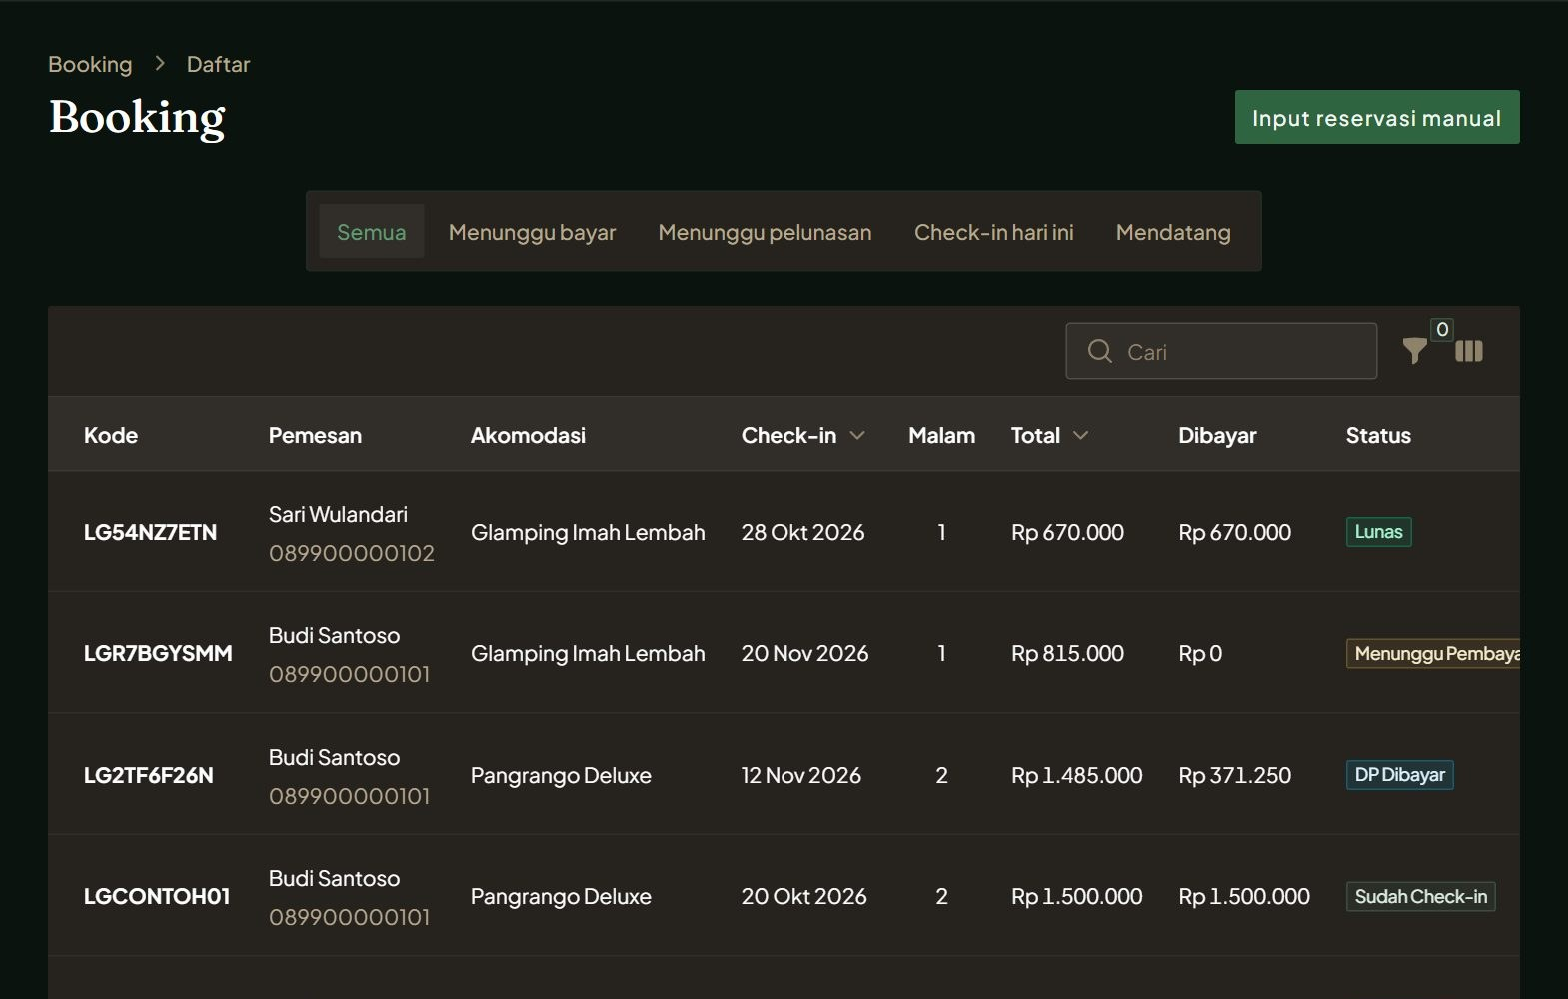



Mengelola booking dan pembayaran
UNTUK TIM RESORT
Daftar per status: menunggu bayar, menunggu pelunasan, check-in hari ini, mendatang
Detail lengkap: data tamu, rincian harga, riwayat pembayaran
Catat transfer manual beserta foto bukti transfer
Check-in tamu, atau batalkan bila perlu (sesuai hak akses)
Booking hanya berubah lewat tombol aksi, dan setiap perubahan tercatat
Daftar booking dengan tab status

Slide 16
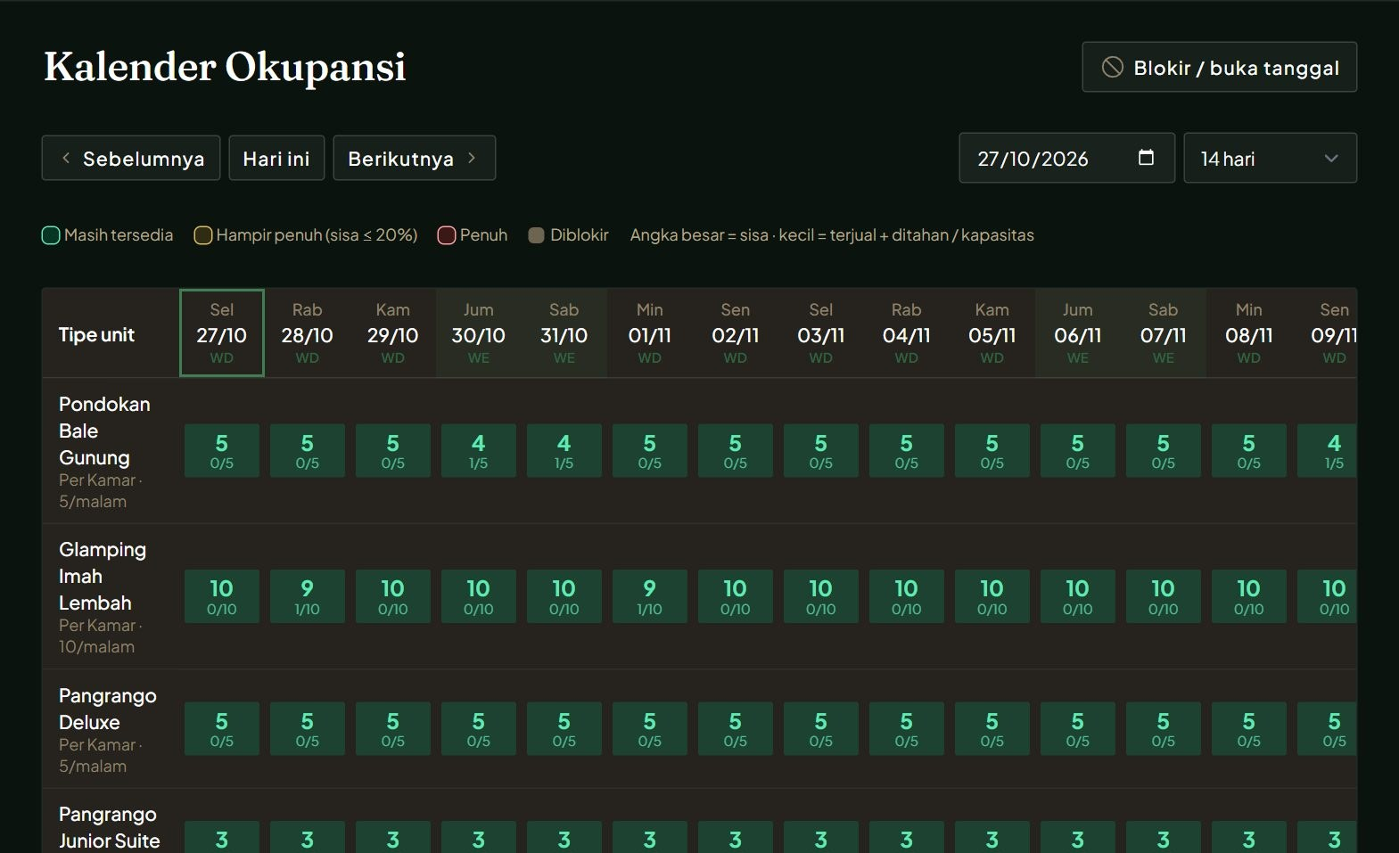
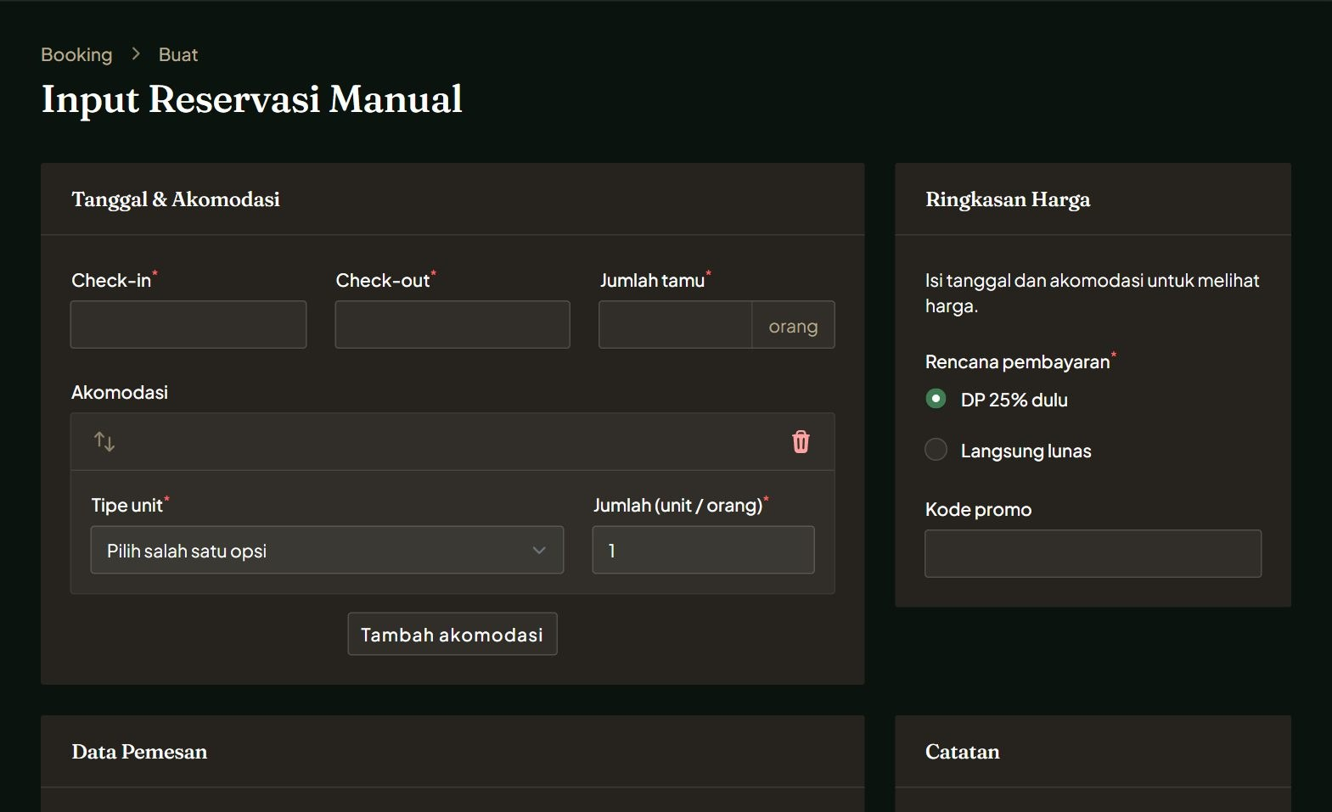
Kalender okupansi dan reservasi manual
UNTUK TIM RESORT
Kalender okupansi
Reservasi manual
Sisa stok setiap tipe unit per tanggal dalam satu layar. Tanggal bisa ditutup atau dibuka kembali.
Tamu walk-in atau pemesan lewat telepon dicatat staf. Stok website ikut berkurang, jadi tidak dobel.

Slide 17
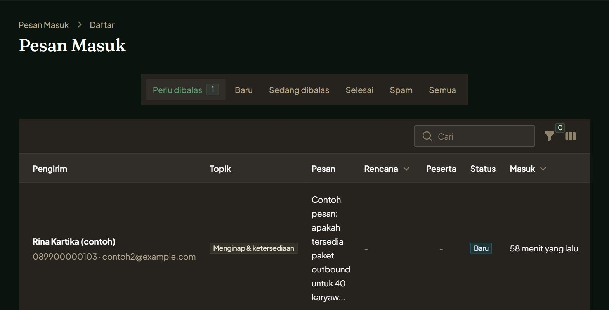



Penawaran rombongan dan pesan masuk
UNTUK TIM RESORT
Penawaran rombongan
Paket yang dirancang calon klien masuk sebagai penawaran, lengkap dengan proposal PDF.
Baru
Dihubungi
Deal
Batal
Chat klien lewat WhatsApp sekali klik
Item bisa disesuaikan; total dan proposal diperbarui otomatis
Pesan masuk dari form kontak
Penawaran yang deal diubah menjadi booking, lalu dikirimi link pembayaran
Setiap pertanyaan dari website tercatat dengan status (Baru, Sedang dibalas, Selesai, Spam) dan catatan internal untuk tim.

Slide 18
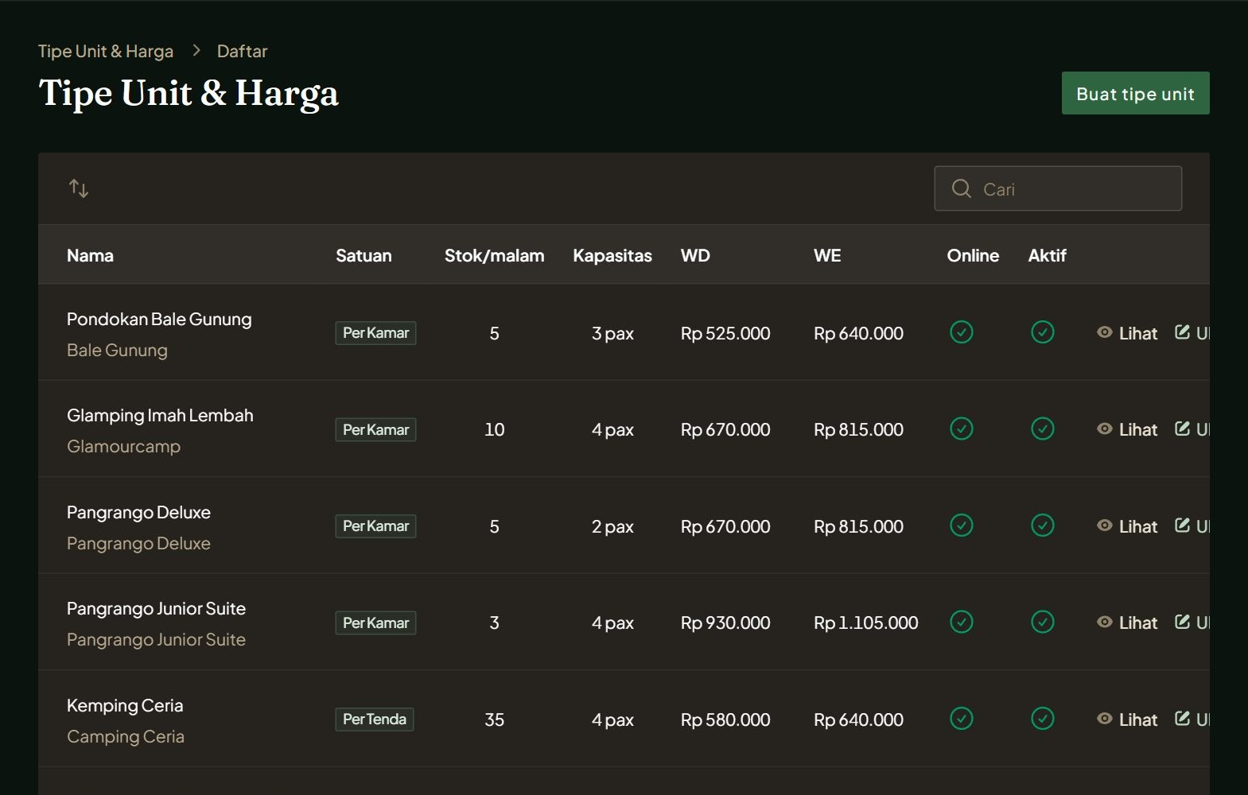


Harga dan penawaran diatur dari admin
UNTUK TIM RESORT
Tipe unit: harga weekday & weekend, jumlah unit, kapasitas, foto, fasilitas
Tanggal khusus: hari libur atau musim ramai bisa memakai tarif berbeda
Kode promo: besar potongan, masa berlaku, dan kuota pemakaian
Paket rombongan, aktivitas, set menu, dan item tambahan
Perubahan langsung berlaku di website, dan setiap total pesanan dihitung ulang otomatis oleh sistem.
Tipe unit & harga

Slide 19
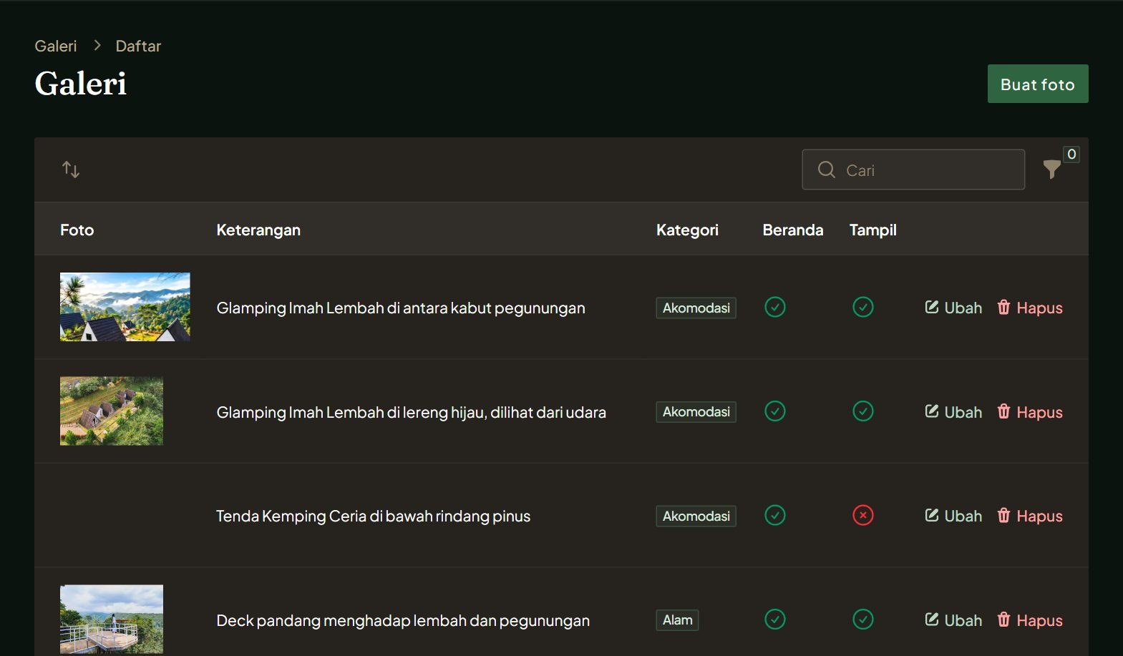
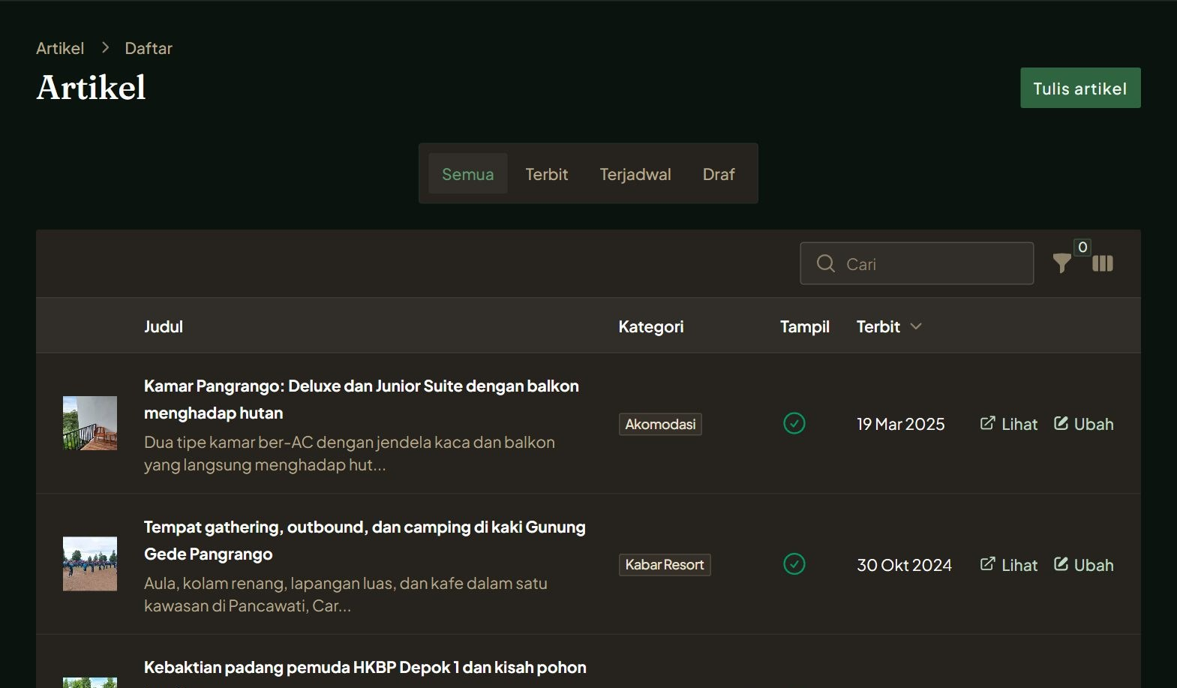
Konten website diperbarui tanpa menyentuh kode
UNTUK TIM RESORT
Galeri foto
Artikel: terbit, terjadwal, atau draf
Halaman
Galeri
Artikel
FAQ
Banner promo
Program
Foto yang diunggah otomatis diperkecil dan dikompres agar website tetap cepat dibuka di HP.

Slide 20
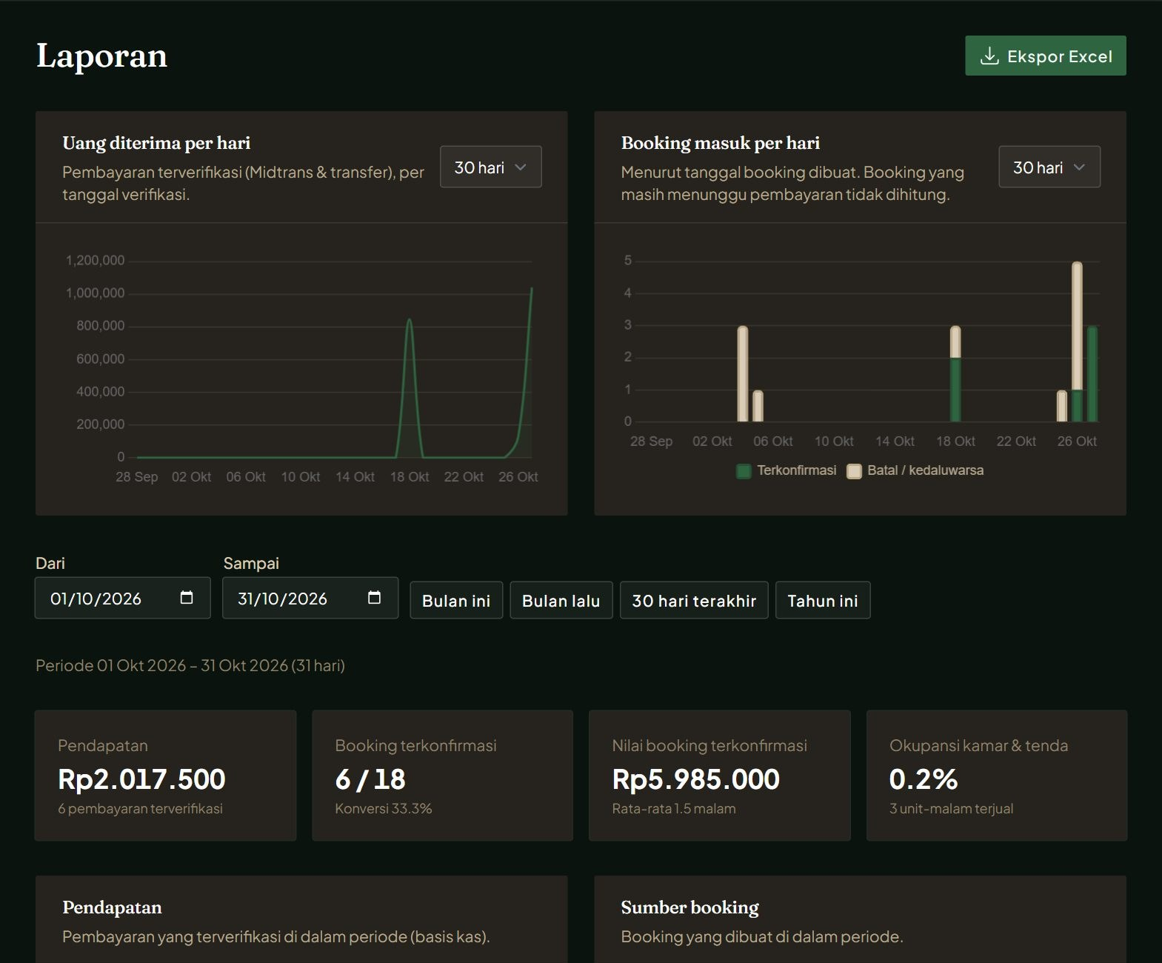


Laporan untuk melihat perkembangan resort
UNTUK TIM RESORT
Uang diterima, dihitung dari tanggal pembayaran diverifikasi
Jumlah dan nilai booking per periode
Tingkat okupansi
Grafik tren harian booking dan uang diterima
Ekspor ke Excel: ringkasan, pembayaran, booking, okupansi
Laporan hanya bisa dibuka oleh Owner dan Admin.
Halaman Laporan

Slide 21



Fitur pengelolaan lainnya
UNTUK TIM RESORT
Moderasi ulasan
Data pelanggan
Pengguna & hak akses
Setujui, tolak, atau sembunyikan ulasan sebelum tampil di website.
Kontak dan riwayat booking setiap pelanggan tersimpan rapi.
Owner, Admin, Sales, dan Front Office punya izin yang berbeda.
Pengaturan umum
Catatan aktivitas
Keamanan & backup
Besaran DP, lama penahanan unit, malam weekend, kontak, dan rekening.
Mencatat siapa mengubah data apa, dan kapan.
Verifikasi dua langkah untuk staf dan backup database otomatis setiap hari.

Slide 22

Bagaimana semuanya saling terhubung
GAMBARAN UTUH
WEBSITE LINGKUNG GUNUNG
Tamu
Tim resort
Informasi & foto
Pemesanan & stok harian
Menjelajah, memesan, membayar, merancang paket, dan mengulas
Mengelola booking, harga, konten, ulasan, dan laporan lewat halaman admin
Akun & ulasan
Rancang paket & proposal
Berjalan otomatis: unit yang tidak dibayar dilepas, status pembayaran dicek berkala, pengingat dan backup terjadwal.
Midtrans
pembayaran online
Email otomatis
e-ticket, pengingat, proposal

Slide 23

Manfaat bagi resort
GAMBARAN UTUH
01
Tamu bisa mencari informasi dan memesan kapan saja, tanpa menunggu balasan chat
02
Stok terpusat: website dan staf memakai data yang sama, risiko pemesanan ganda berkurang
03
Pembayaran dan status booking tercatat rapi dan diperbarui otomatis
04
Penawaran rombongan lebih cepat dengan estimasi dan proposal otomatis
05
Harga, promo, dan konten bisa diperbarui sendiri oleh tim resort
06
Ulasan berasal dari tamu yang benar-benar menginap dan diperiksa sebelum tayang
07
Data pelanggan (nama, email, nomor WhatsApp) terkumpul rapi, sebagai bekal mengajak tamu menginap lagi atau menawarkan promo

Slide 24
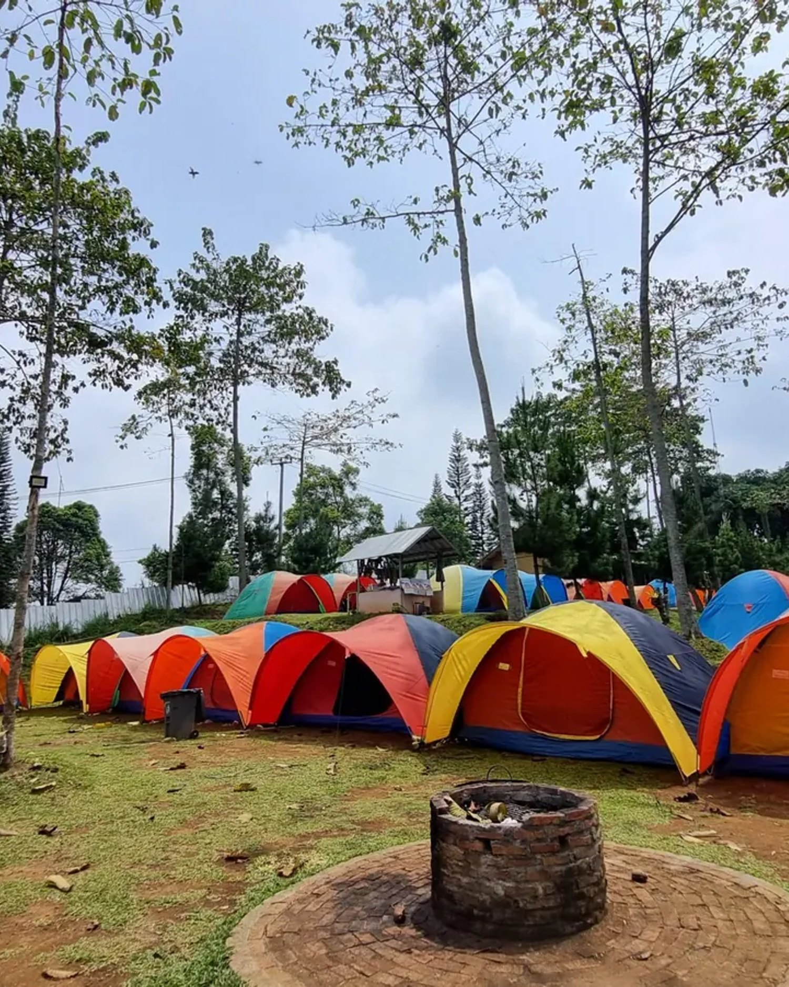
Satu website untuk menyambut tamu dan mengelola resort
Informasi, pemesanan, pembayaran, ulasan, hingga laporan saling terhubung dalam satu tempat, dari HP tamu sampai meja tim resort.
Terima kasih

